Slide 1
Algoritmos Lineares: Counting Sort e Radix Sort
Os algoritmos Counting Sort e Radix Sort são chamados de algoritmos lineares porque, em determinadas condições, conseguem ordenar elementos em tempo próximo de O(n), sendo mais rápidos que algoritmos de comparação como Quick Sort, Merge Sort e Heap Sort (que normalmente possuem complexidade O(n log n)).

Slide 2
Counting Sort
1. Counting Sort
Conceito
O Counting Sort não compara elementos entre si.
Ele funciona contando quantas vezes cada valor aparece no vetor e depois reconstruindo o vetor ordenado.
É ideal quando:
Os valores são inteiros.
O maior valor não é muito grande.
Existe uma faixa conhecida de valores.

Slide 3
Counting Sort
Exemplo
Vetor:
[4, 2, 2, 8, 3, 3, 1]
Passo 1: Encontrar o maior elemento
Maior valor:
8
Criamos um vetor de contagem com posições de 0 a 8.
Índice: 0 1 2 3 4 5 6 7 8 Contagem: 0 0 0 0 0 0 0 0 0

Slide 4
Counting Sort
Passo 2: Contar ocorrências
Percorremos o vetor original:
4 → conta[4]++ 2 → conta[2]++ 2 → conta[2]++ 8 → conta[8]++ 3 → conta[3]++ 3 → conta[3]++ 1 → conta[1]++
Resultado:
Índice: 0 1 2 3 4 5 6 7 8 Contagem: 0 1 2 2 1 0 0 0 1

Slide 5
Counting Sort
Passo 3: Reconstruir o vetor
Lemos o vetor de contagem:
1 aparece 1 vez 2 aparece 2 vezes 3 aparece 2 vezes 4 aparece 1 vez 8 aparece 1 vez
Resultado:
[1, 2, 2, 3, 3, 4, 8]

Slide 6
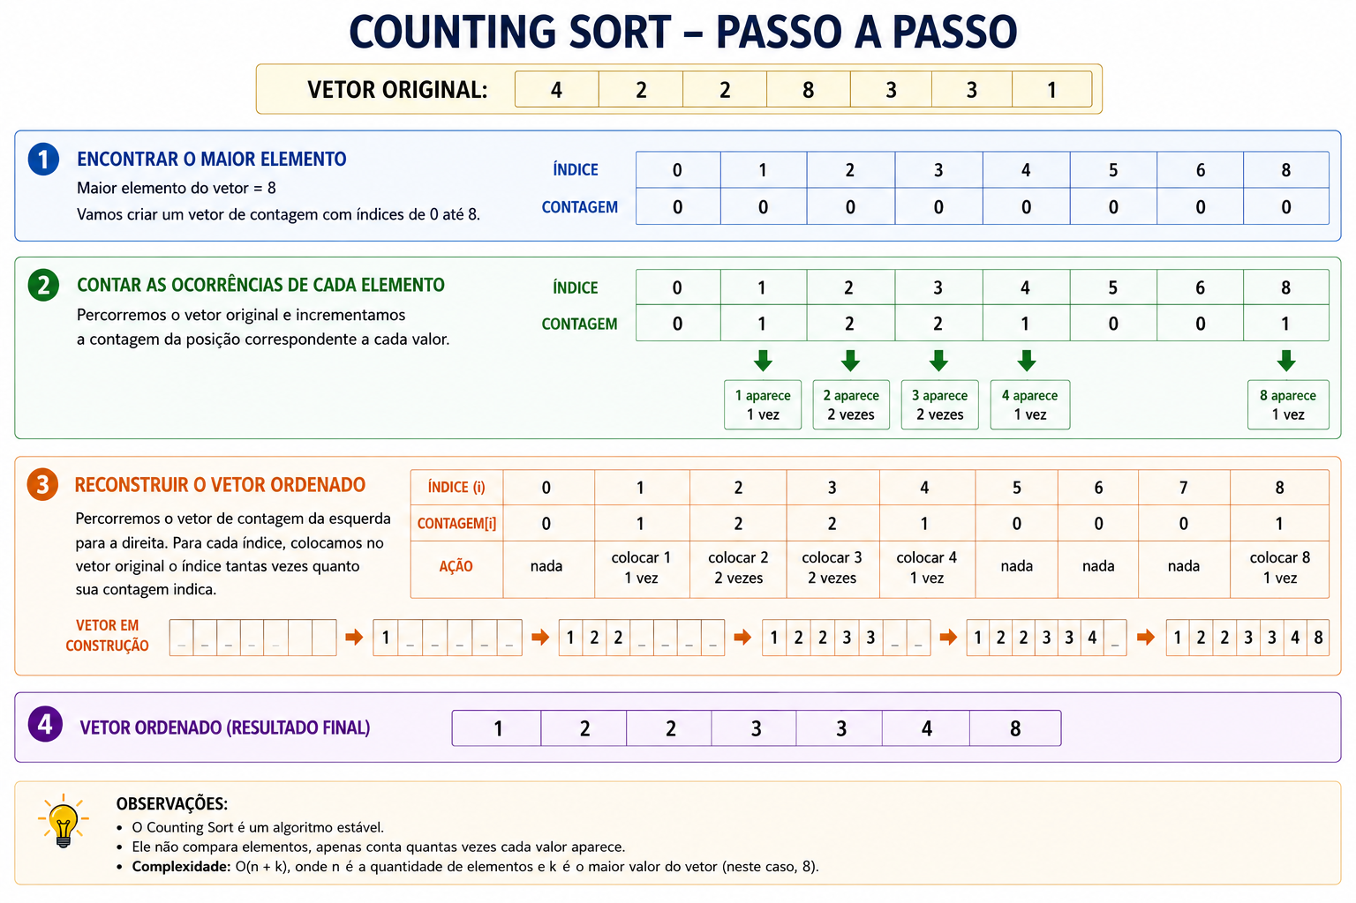

Slide 7
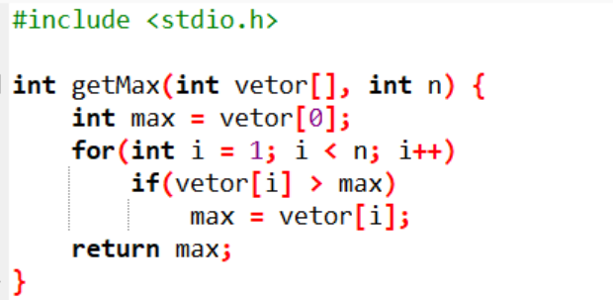
Counting Sort

Slide 8
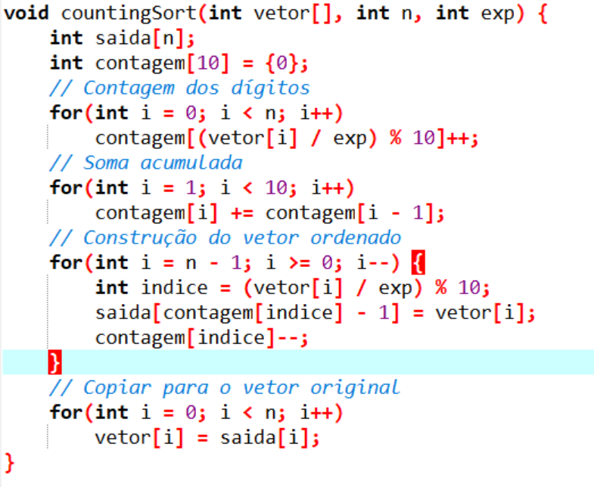
Counting Sort

Slide 9
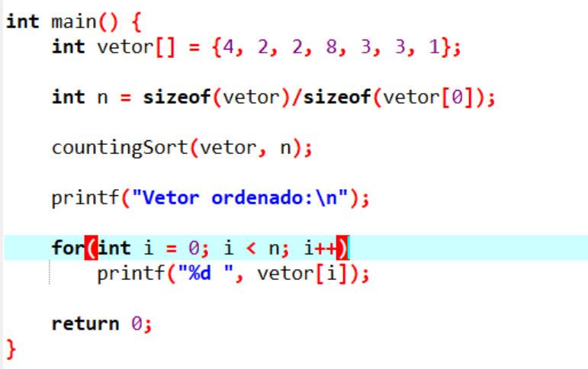
Counting Sort

Slide 10
Radix Sort
2. Radix Sort
Conceito
O Radix Sort ordena os números dígito por dígito.
Ele normalmente utiliza o Counting Sort como algoritmo auxiliar.
A ordenação começa pelo:
Dígito das unidades
Dígito das dezenas
Dígito das centenas
E assim por diante
Exemplo
Vetor:
[170, 45, 75, 90, 802, 24, 2, 66]

Slide 11
Radix Sort
Passo 1: Ordenar pelas unidades
170 → 0 45 → 5 75 → 5 90 → 0 802 → 2 24 → 4 2 → 2 66 → 6
Resultado:
[170, 90, 802, 2, 24, 45, 75, 66]

Slide 12
Radix Sort
Passo 2: Ordenar pelas dezenas
170 → 7 90 → 9 802 → 0 2 → 0 24 → 2 45 → 4 75 → 7 66 → 6
Resultado:
[802, 2, 24, 45, 66, 170, 75, 90]

Slide 13
Radix Sort
Passo 3: Ordenar pelas centenas
802 → 8 2 → 0 24 → 0 45 → 0 66 → 0 170 → 1 75 → 0 90 → 0
Resultado final:
[2, 24, 45, 66, 75, 90, 170, 802]

Slide 14
Radix Sort
Como o Radix Sort funciona visualmente
Vetor Original 170 45 75 90 802 24 2 66 ↓ Unidades 170 90 802 2 24 45 75 66 ↓ Dezenas 802 2 24 45 66 170 75 90 ↓ Centenas 2 24 45 66 75 90 170 802

Slide 15
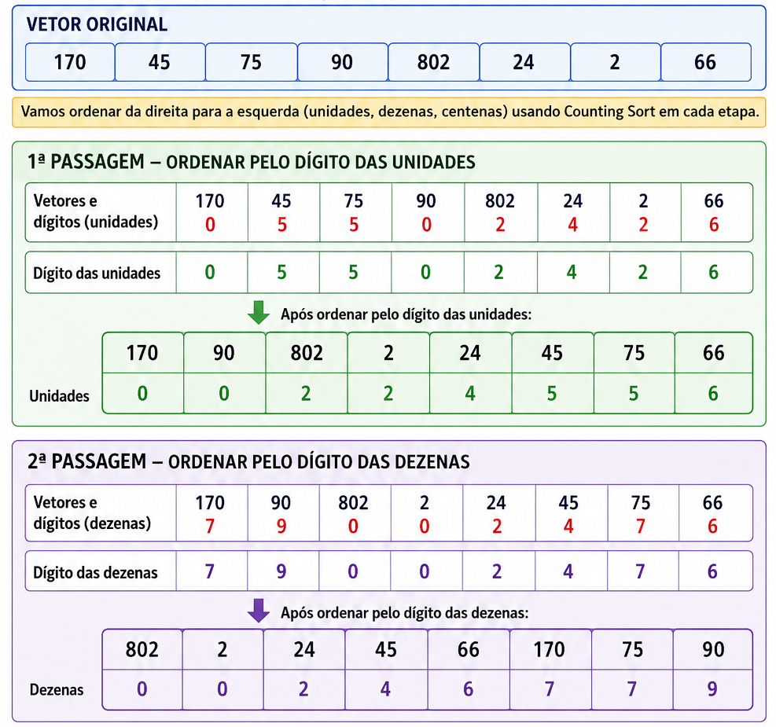
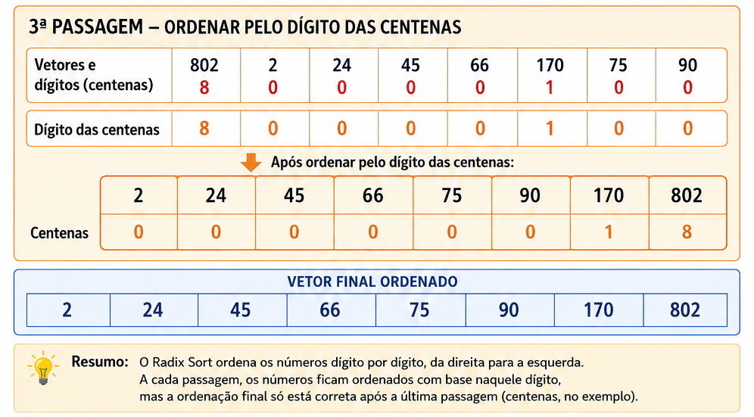

Slide 16
Radix Sort

Slide 17
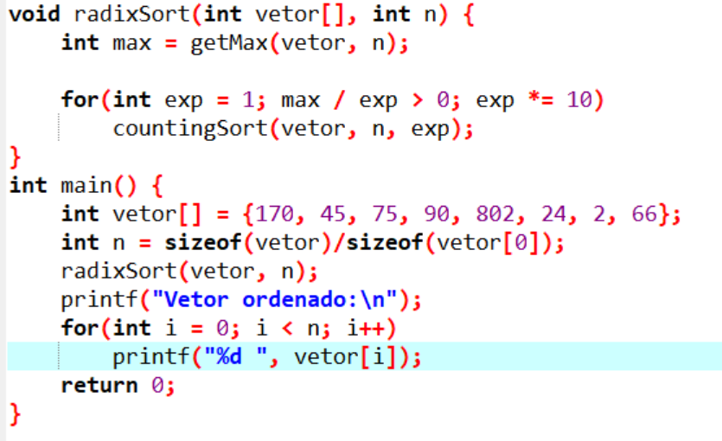
Radix Sort

Slide 18
Algoritmos Lineares: Counting Sort e Radix Sort
Resumo Comparativo
Característica | Counting Sort | Radix Sort
Compara elementos? | Não | Não
Baseado em contagem? | Sim | Sim
Usa Counting Sort? | Não | Sim
Funciona melhor com | Faixa pequena de valores | Números inteiros com vários dígitos
Complexidade | O(n + k) | O(d × (n + k))
Estável | Sim | Sim (quando usa Counting Sort estável)

